Slide 1

BOZP při provádění venkovních omítek
Číslo projektu | CZ.1.07/1.5.00/34.0762
Číslo materiálu | VY_32_INOVACE_TE_ZP_11
Název školy | Střední odborné učiliště a Středisko praktického vyučování s.r.o., Zádveřice č. 5, Zádveřice –Raková, 763 12
Autor | Ing. Josef Kůra
Tematický celek | Technologie – zednické práce
Ročník | 3. Ročník
Datum tvorby | prosinec 2012
Anotace
Materiál slouží pro výuku speciálních oborů, pro žáky oboru zednické práce. Prezentace obsahuje výklad problematiky bezpečnosti a ochrany zdraví při práci provádění venkovních omítek.

Slide 2
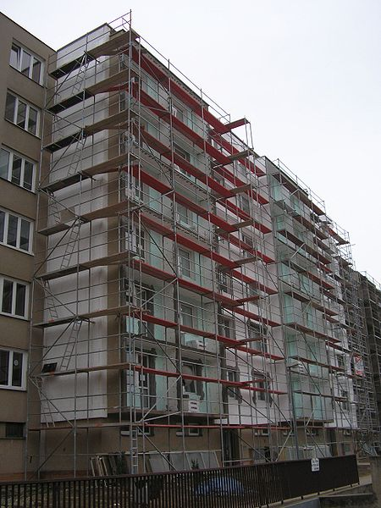
BOZP při provádění venkovních omítek
Venkovní omítky zhotovujeme z pracovních podlah, pracovního lešení nebo z plošin. Pokud je lešení vyšší než 1,5 metru, jedná se o práce ve výškách.
Lešení nad 1,5 metru do 2 metrů musí být opatřeno jednomadlovým zábradlím ve výšce 1,1 metrů nad podlahou.
Lešení nad 2 metry musí být opatřeno dvoumadlovým zábradlím. Žebříky se musí střídat, nesmí být nad sebou. Žebřík musí být zajištěn proti posunutí zarážkou na podlaze, připevněn k lešení a musí vyčnívat 1,1 metrů nad podlahou.
LUKÁŠ MALÝ. wikipedia.cz [online]. [cit. 13,12,2012]. Dostupný na WWW: http://upload.wikimedia.org/wikipedia/commons/thumb/0/03/Scaffoldings_in_Adamov_01.JPG/450px-Scaffoldings_in_Adamov_01.JPG

Slide 3
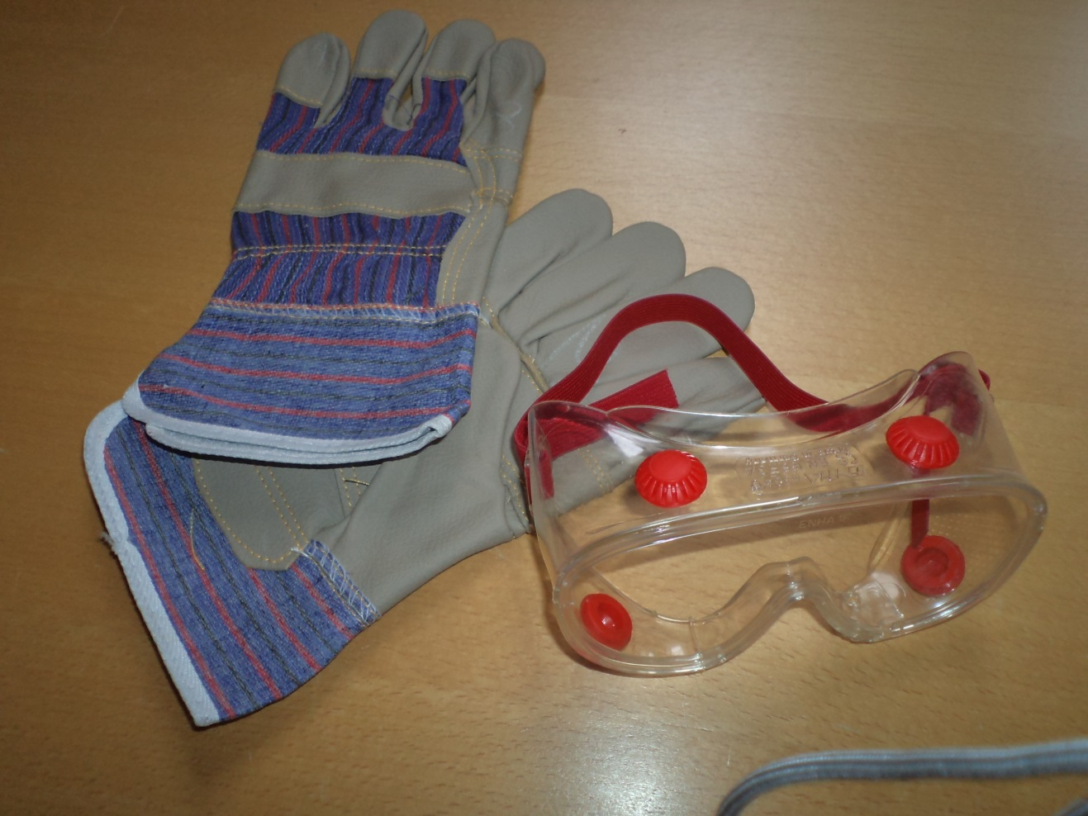
BOZP při provádění venkovních omítek
Pracovník musí používat osobní ochranné pracovní prostředky.
Při omítání musí mít pracovní oblek, pracovní obuv, čepici se štítkem a ochranný štít.
Předepsaný ochranný štít a čepice se štítkem má chránit oči před stříknutím malty a proti popálení vápnem.

Slide 4

BOZP při provádění venkovních omítek
Při omítání nesmí být pracovníci nad sebou, ale vždy o jedno pole vedle tak, aby padající malta nemohla ohrozit pracovníka pod lešením.
Dojde-li ke stříknutí malty do oka, oko musíme ihned vypláchnout v pomalu tekoucí čisté vodě, poté vypláchnout očním roztokem (Ophtalem) a co nejrychleji dopravit postiženého k lékaři.
Vápno negativně působí na pokožku rukou. Ruce musíme umýt mýdlem v teplé vodě a ošetřit ochranným krémem na ruce (Indulona).

Slide 5
BOZP při provádění venkovních omítek
Zodpovězte následující otázky:
Od jaké výšky lešení mluvíme o práci ve výškách?
2. Kdy provádíme jednomadlové zábradlí? Jak vysoko je madlo od podlahy?
3. Jaké osobní ochranné prostředky musí pracovník používat při omítání?
4. Jak je nutno rozmístit pracovníky na lešení při omítání?
5. Popiš první pomoc při zasažení oka maltou.
Použité zdroje: www.wikipedia.cz, zdroje autora

Slide 6
BOZP při provádění venkovních omítek
Odpovědi:
Lešení 1,5 metrů výšky.
2. Jednomadlové zábradlí provádíme u lešení od 1,5 do 2 metrů výšky. Madlo je od podlahy ve výšce 110 cm.
Pracovník při omítání musí používat pracovní oděv a obuv, čepici se štítkem, ochranný štít.
Pracovníci nesmí být nad sebou, musí být vždy o jedno pole vedle, aby padající malta nemohla zasáhnou pracovníka pod lešením.
5. Oko ihned vypláchnout vodou, očním roztokem, pracovníka dopravíme k lékaři

